Slide 3
Thay đổi theo vùng khí hậu
Ở các tỉnh miền Bắc trồng rừng vào mùa xuân và mùa thu.
Ở các tỉnh miền Trung và miền Nam thường trồng vào mùa mưa.

Slide 4
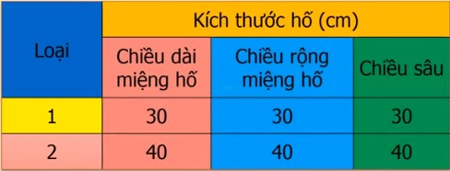

Slide 11
Hình a
Hình c
Hình e
Hình d
Hình b

Slide 12
Đọc phần ghi nhớ SGK, trang 68.
Trả lời câu hỏi cuối bài,SGK trang 68.
Xem trước bài 27: Chăm sóc rừng sau khi trồng.

